Slide 1

Manual de Usuario
Modo: estudiante
By SebastiánEPH and JosueChuqui

Slide 2
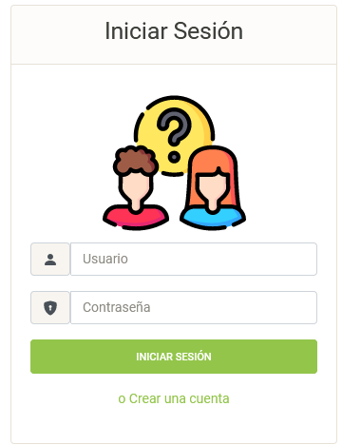
Modo estudiante
Inicio de sesión
Notes:
P sub K
La probabilidad de que nuestro X tome un valor cualquier K
P elevado a k

Slide 3
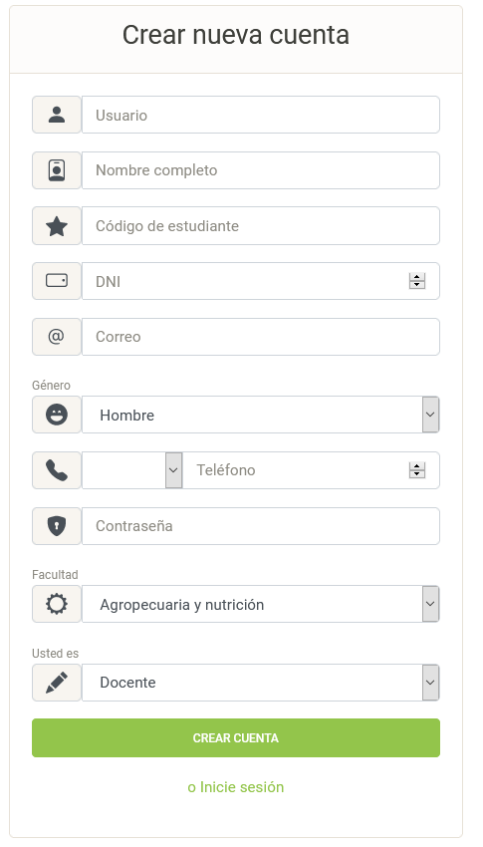
Modo estudiante
Crear cuenta
Notes:
P sub K
La probabilidad de que nuestro X tome un valor cualquier K
P elevado a k

Slide 4
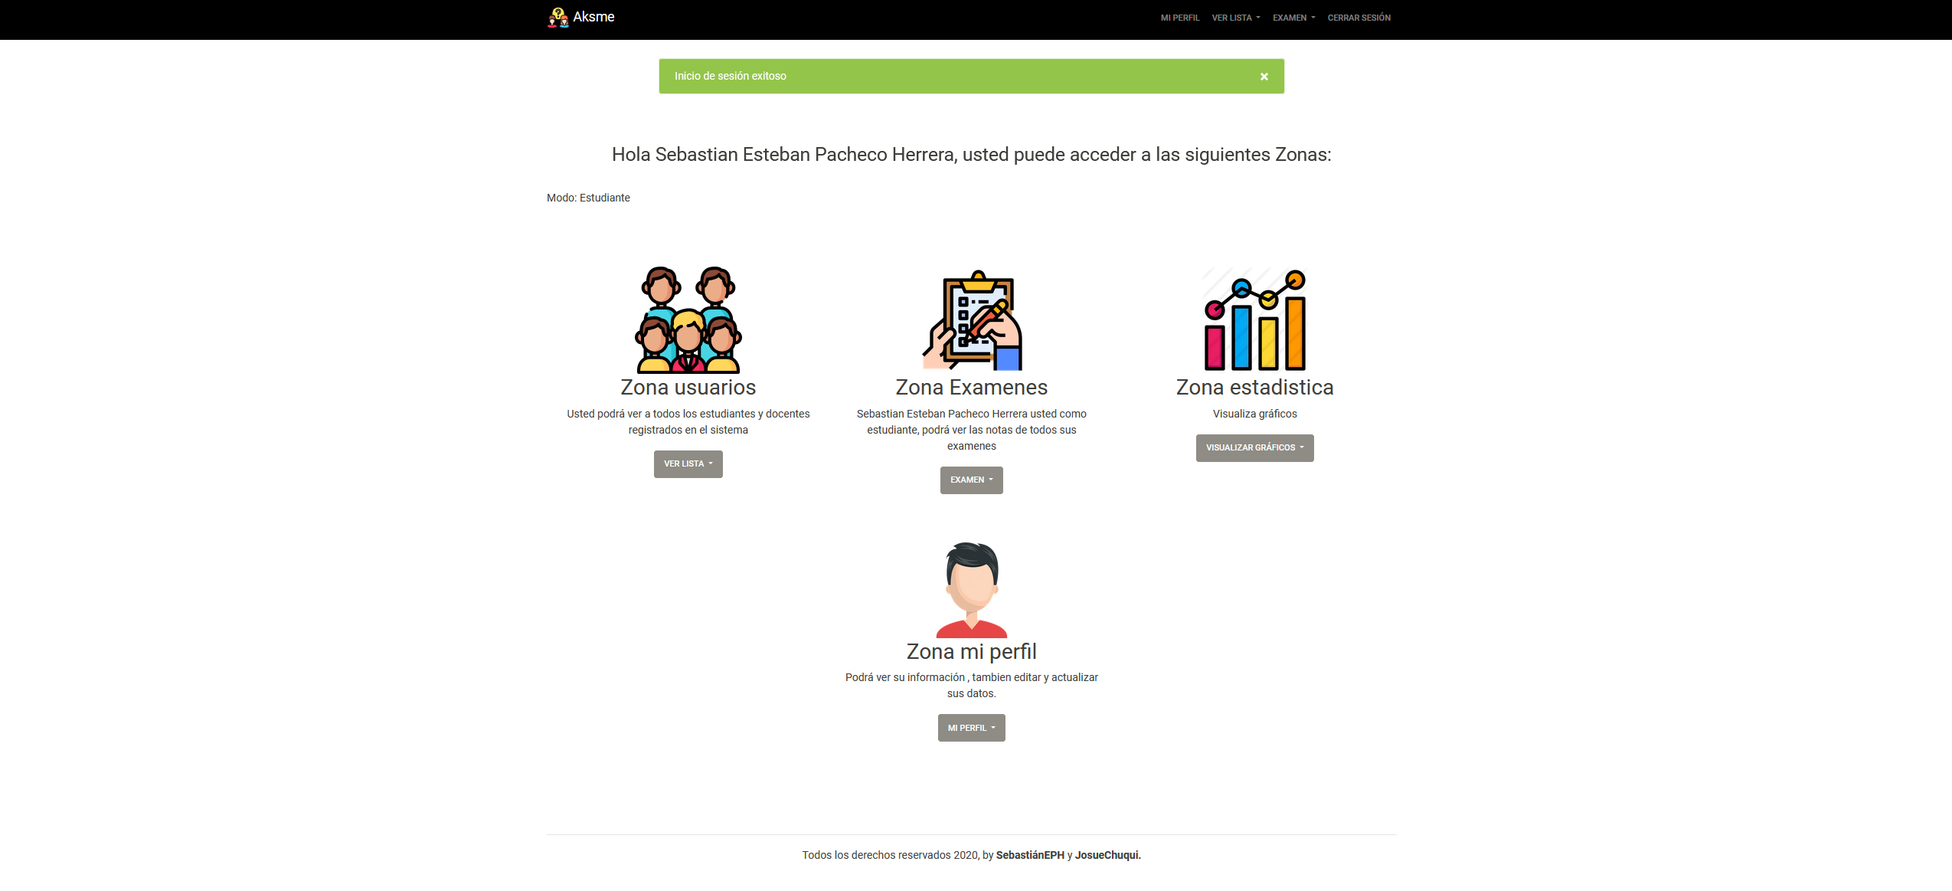
Modo estudiante
Vista perfil
Notes:
P sub K
La probabilidad de que nuestro X tome un valor cualquier K
P elevado a k

Slide 5
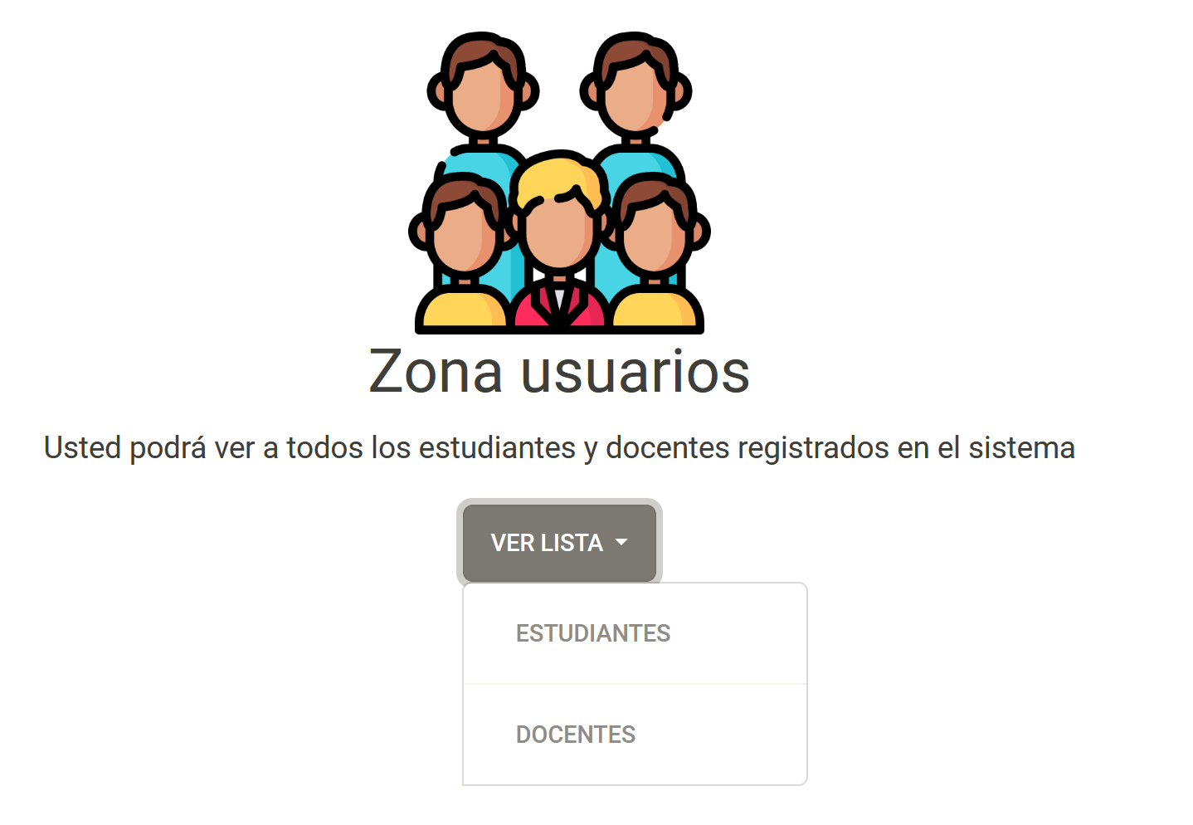
Zona usuarios
Notes:
P sub K
La probabilidad de que nuestro X tome un valor cualquier K
P elevado a k

Slide 6
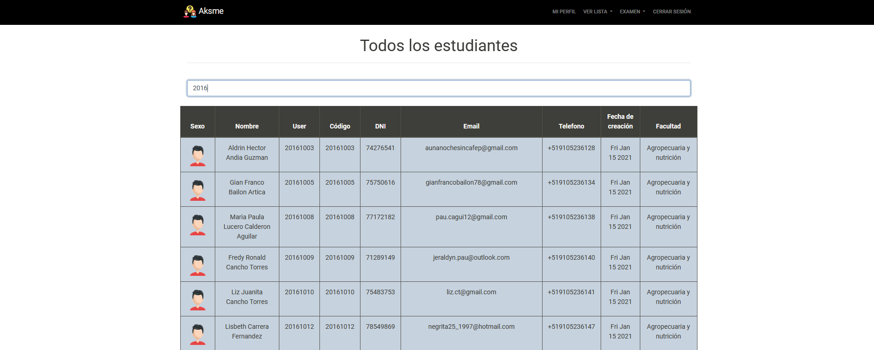
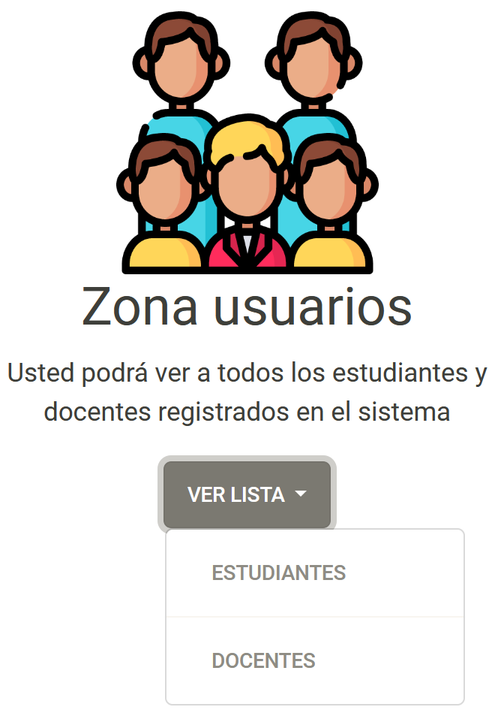
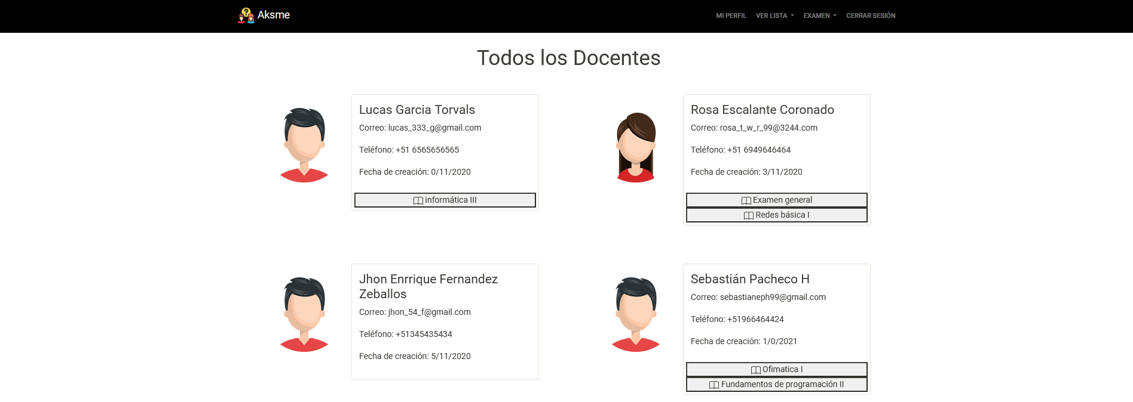
Modulo usuarios
Ver estudiantes: Podrá visualizar toda la lista de estudiantes que existen en el sistema, y podrá filtrarlo por sus datos
Ver docentes: Podrá ver una lista de tarjetas con los docentes existentes y sus exámenes.
Notes:
P sub K
La probabilidad de que nuestro X tome un valor cualquier K
P elevado a k

Slide 7
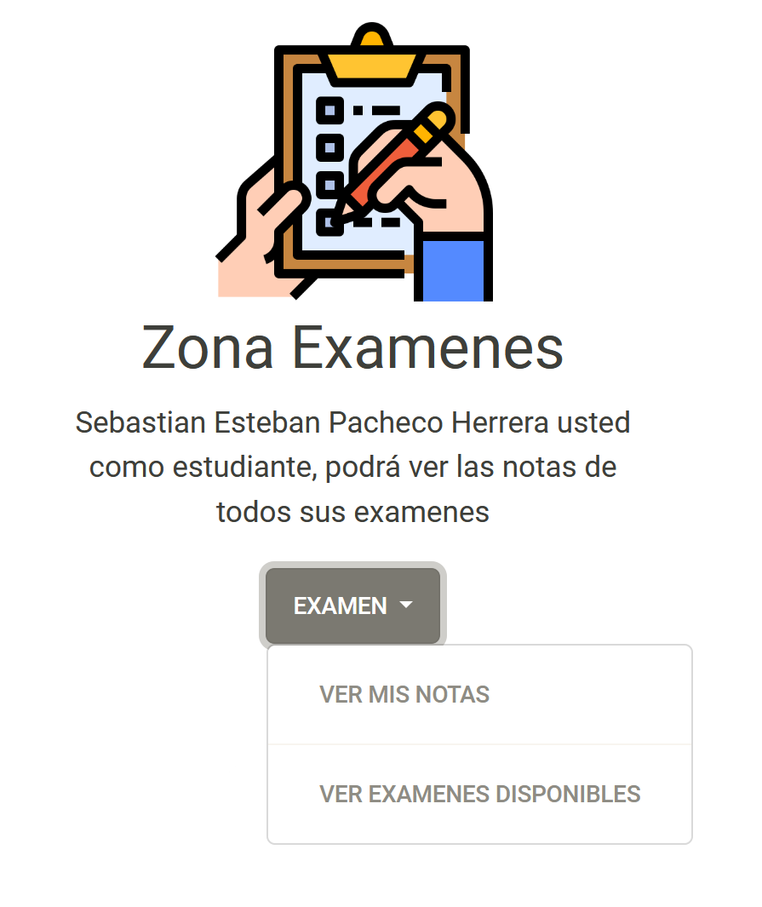
Zona exámenes
Notes:
P sub K
La probabilidad de que nuestro X tome un valor cualquier K
P elevado a k

Slide 8
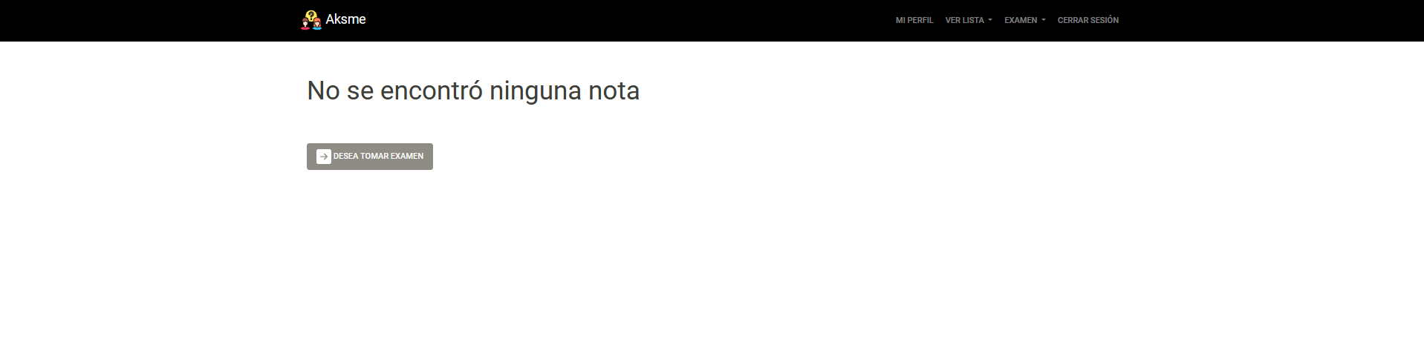
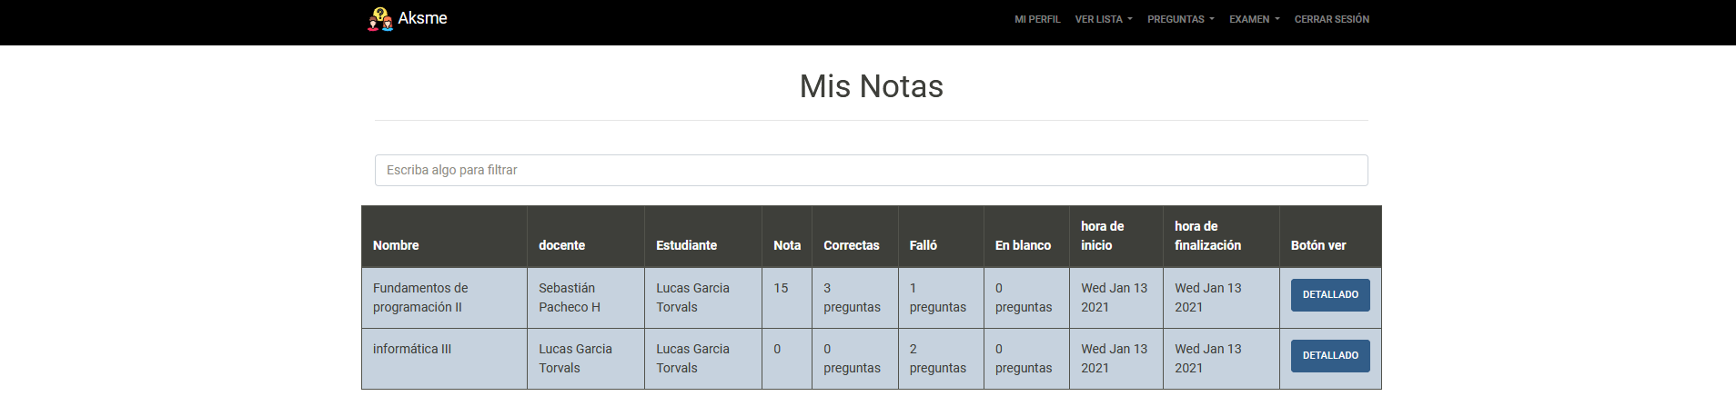
Modulo examen
Ver mis notas: Si no tiene notas registradas, aparecerá este mensaje
pero si tienes notas registradas, podrás ver tus notas, tus respuestas, la hora de inicio y de culminación y mucho más.
Notes:
P sub K
La probabilidad de que nuestro X tome un valor cualquier K
P elevado a k

Slide 9
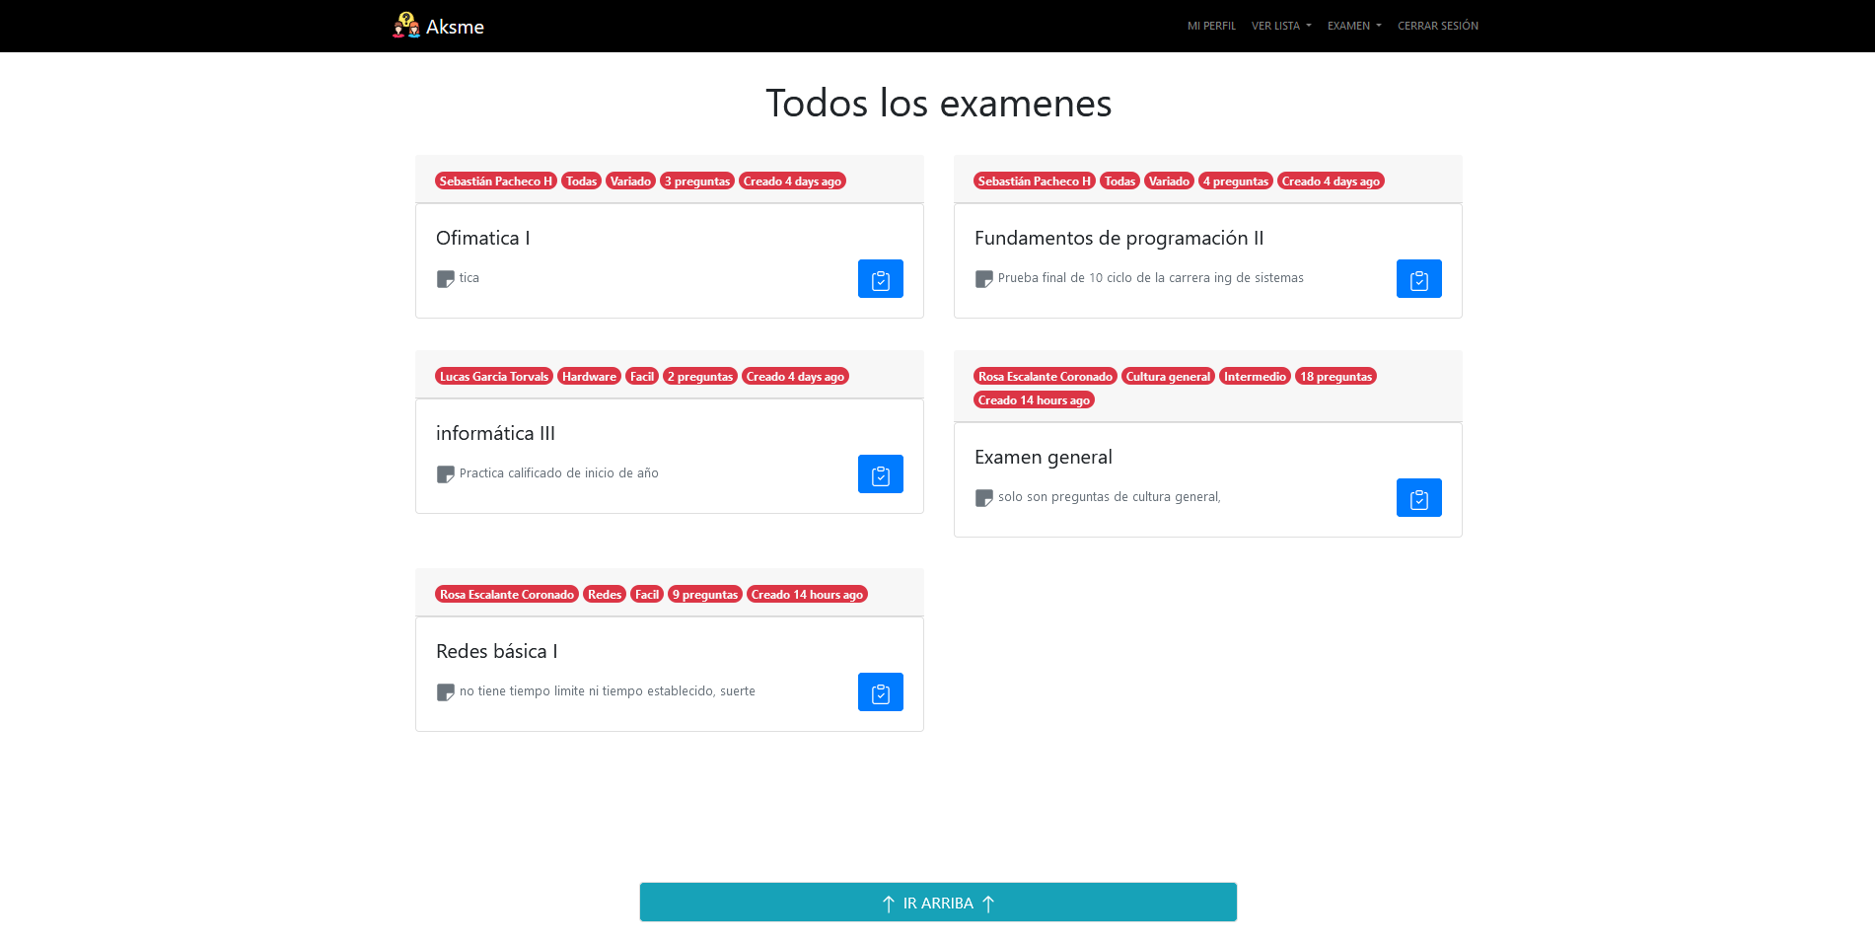
Modulo examen
Ver todos los exámenes: Podrá ver en tarjetas todos los exámenes disponibles y de todos los docentes, dando al botón azul, podrá tomar el examen
Notes:
P sub K
La probabilidad de que nuestro X tome un valor cualquier K
P elevado a k

Slide 10
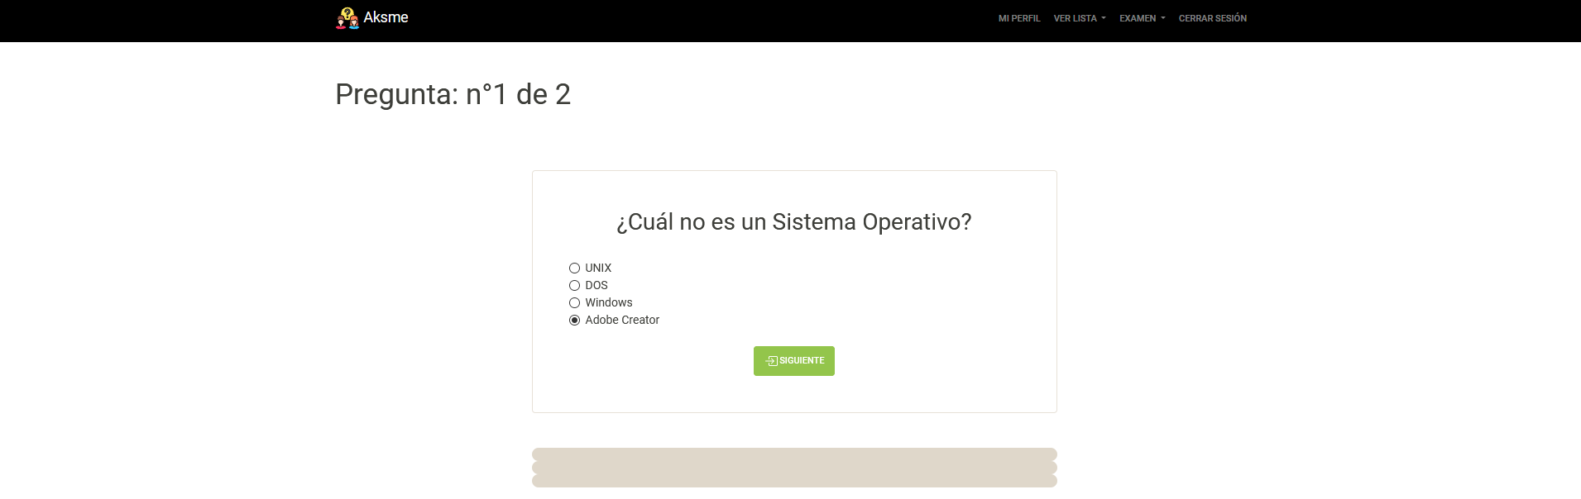
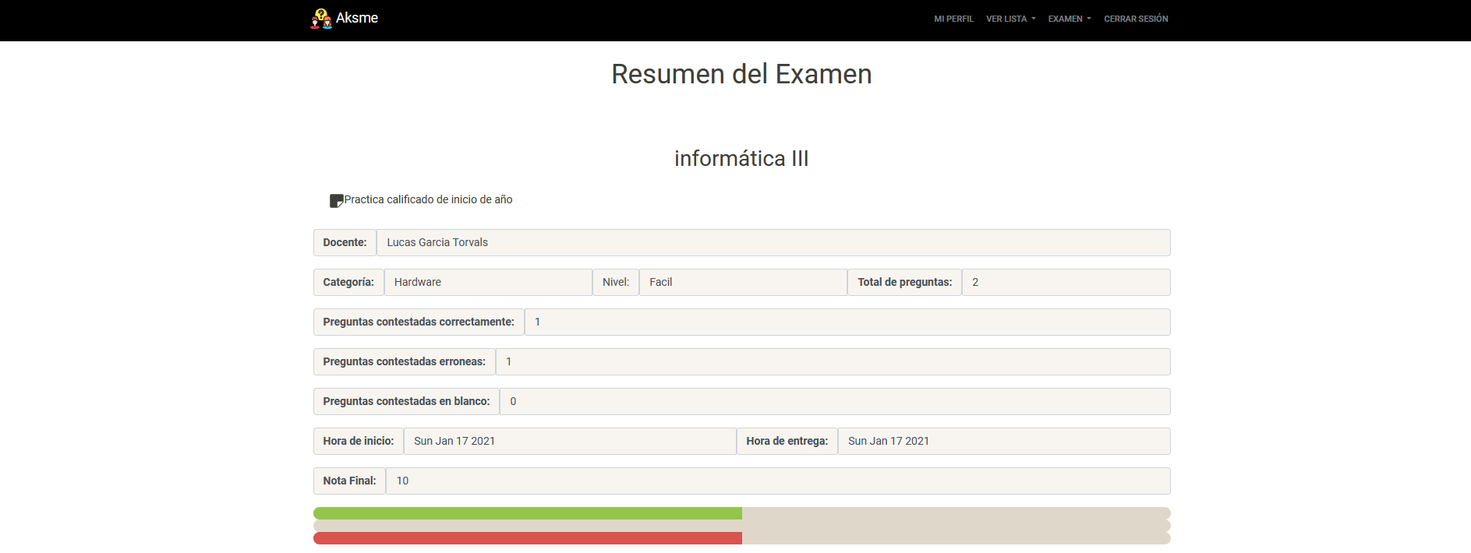
Modulo examen
Tomando examen: El examen tiene varias variantes, como el la fecha de inicio, la fecha de culminación o el tiempo limite.Se puede notar en la parte inferior 3 barras, estas barras indican todas las preguntas que se respondieron correctamente, mal o si no lo respondió.
Resumen de examen: Se detalla toda la información del examen y también se muestran todos las preguntas con su feedback y la respuesta correcta.
Notes:
P sub K
La probabilidad de que nuestro X tome un valor cualquier K
P elevado a k

Slide 11
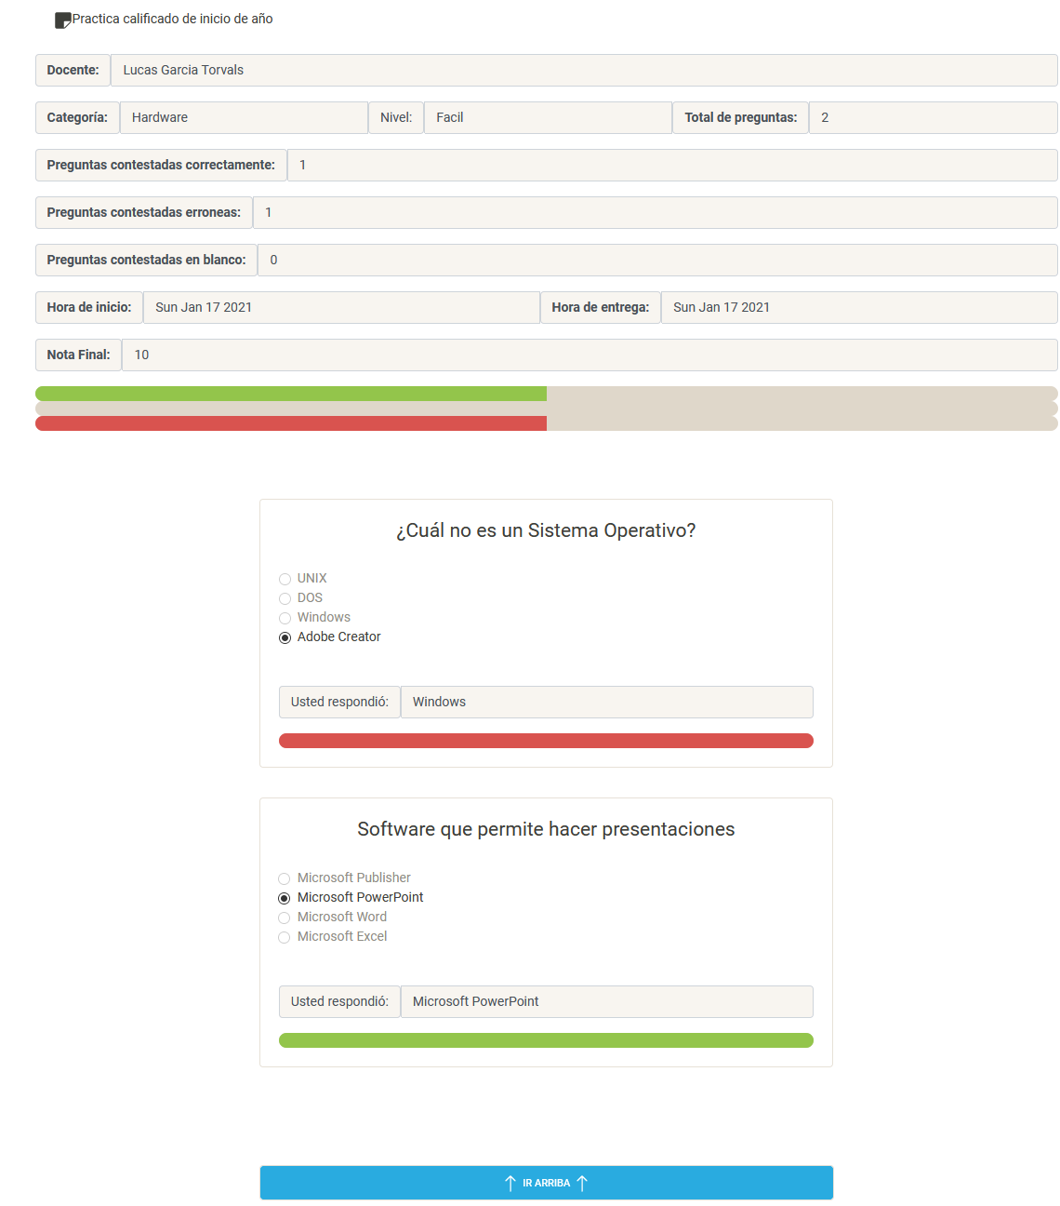
Modulo examen
Notes:
P sub K
La probabilidad de que nuestro X tome un valor cualquier K
P elevado a k

Slide 12
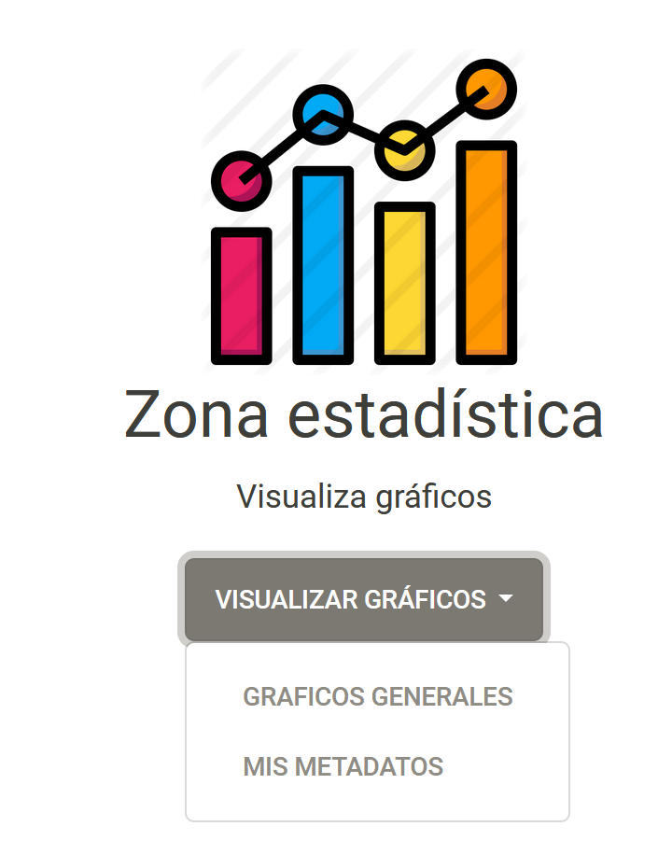
Zona Estadística
Notes:
P sub K
La probabilidad de que nuestro X tome un valor cualquier K
P elevado a k

Slide 13
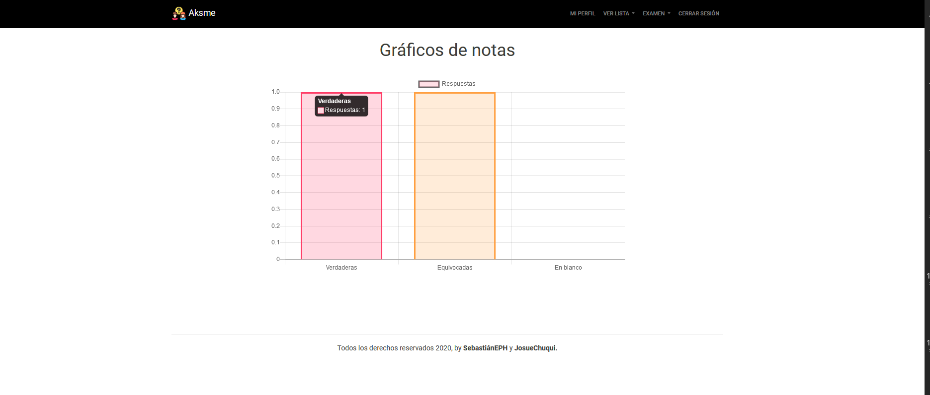
Modulo estadística
Ver mis metadatos de preguntas: se podrá observar datos sobre los exámenes que he tomado, se muestra el total de preguntas en blanco, correctas y las equivocadas.
Notes:
P sub K
La probabilidad de que nuestro X tome un valor cualquier K
P elevado a k

Slide 14
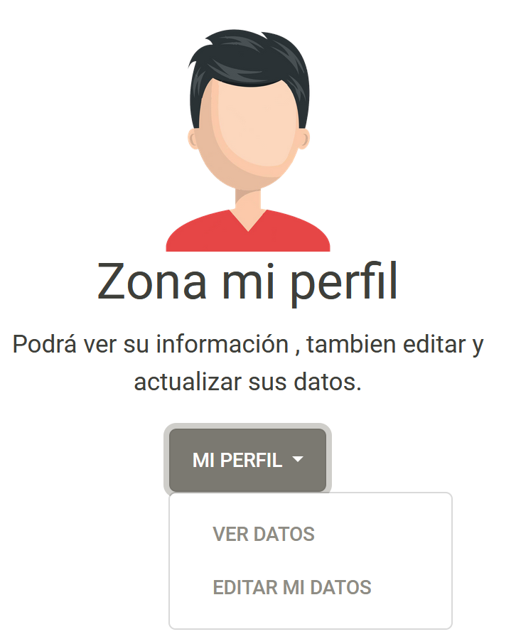
Zona usuarios
Notes:
P sub K
La probabilidad de que nuestro X tome un valor cualquier K
P elevado a k

Slide 15
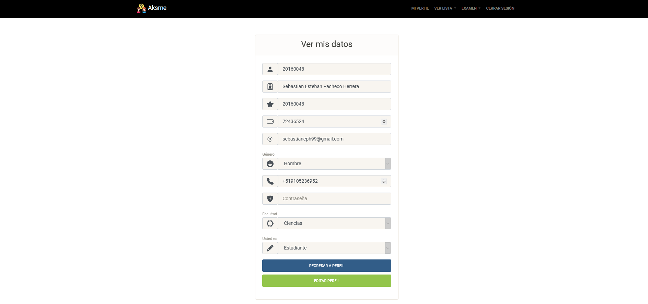
Modulo perfil
Ver mis datos: Podemos visualizar todos nuestros datos, y tenemos un botón donde podemos modificar algún valor.
Notes:
P sub K
La probabilidad de que nuestro X tome un valor cualquier K
P elevado a k

Slide 16
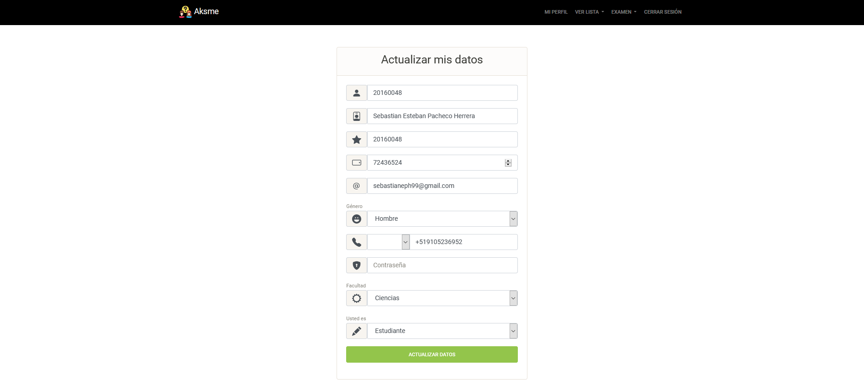
Modulo perfil
Editar mis datos: Actualizaremos nuestros datos, por si nos equivocamos en algún sentido
Nota: El código de estudiante, el usuario, y el correo son datos únicos, y el sistema no te dejará actualizar estos datos si algún usuario ya tiene registrado alguno de ellos
Notes:
P sub K
La probabilidad de que nuestro X tome un valor cualquier K
P elevado a k

Slide 17
